Slide 1
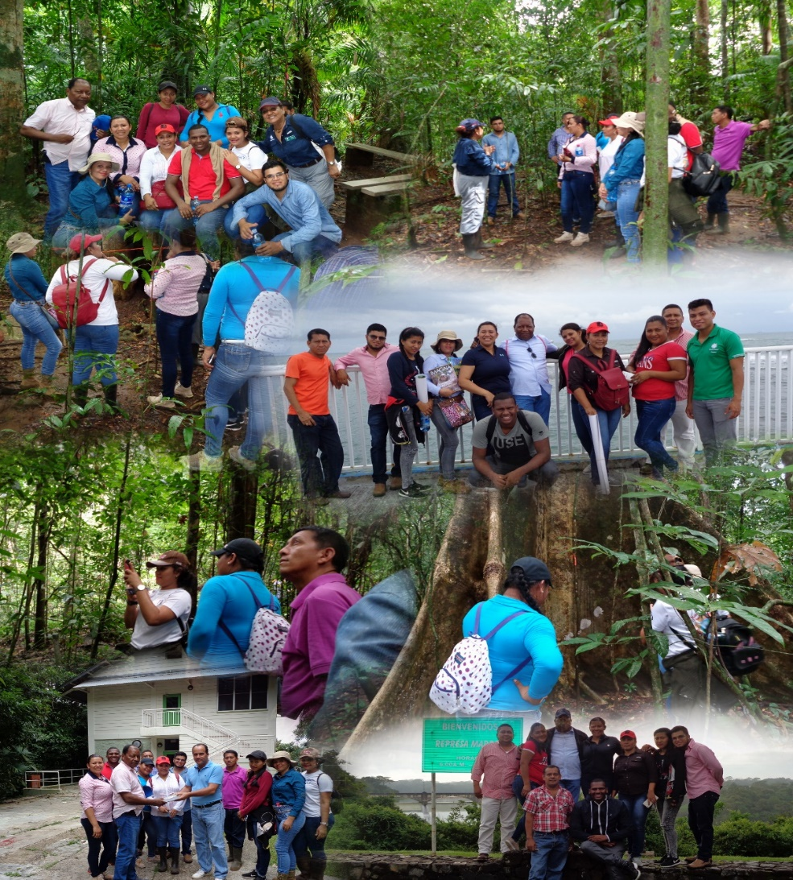
DISPOSICIONES CONSTITUCIONALES EN MATERIA AMBIENTAL
Prof. José Góngora
2019
siguiente

Slide 2
Derecho a la información
Índice.
Derecho a un ambiente sano.
Derecho a la salud
Derecho a la Educación.
Disposiciones sobre Protección al Ambiente.
Disposiciones Sobre Manejo de Recursos
Fin

Slide 3
Derecho a un ambiente sano.
Panamá no cuenta con una norma constitucional que exprese y recoja el Derecho de los ciudadanos a un ambiente sano. La norma constitucional existente sobre Régimen Ecológico tiene otra connotación.
anterior

Slide 4
Derecho a la información .
La Constitución como la Ley que la desarrolla contemplan un Sistema Nacional de Información Ambiental, que tiene por objeto recopilar, sistematizar y distribuir información ambiental del Estado, entre los organismos y dependencias, públicas y privadas, de forma idónea, veraz y oportuna, sobre las materias que conforman el ámbito del Sistema. Esta información ambiental es de libre acceso.
anterior

Slide 5
Derecho a la Educación
Todos tienen el derecho a la educación y la responsabilidad de educarse. El Estado organiza y dirige el servicio público de la educación nacional y garantiza a los padres de familia el derecho de participar en el proceso educativo de sus hijos.
anterior

Slide 6
Derecho a la salud
Es función esencial del Estado velar por la salud de la población de la República. El individuo, como parte de la comunidad, tiene derecho a la promoción, protección, conservación, restitución y rehabilitación de la salud y la obligación de conservarla, entendida ésta como el completo bienestar físico, mental y social. Artículo 105 de la Constitución de 1972.
anterior

Slide 7
Disposiciones sobre Protección al Ambiente
La norma sobre protección al ambiente como fundamento básico ambiental que se proyecta además a la conservación y recuperación del mismo para promover el desarrollo sostenible se encuentra consagrado en el artículo 1 de la Ley 41 de 1 de julio de 1998.
anterior

Slide 8
Disposiciones sobre manejo de recursos
La norma constitucional establece que “Es deber fundamental del Estado garantizar que la población viva en un ambiente sano y libre de contaminación, en donde el aire, el agua y los alimentos satisfagan los requerimientos del desarrollo adecuado de la vida humana.
anterior

Slide 9
MUCHAS GRACIAS

